Slide 1




КГБУ ДО «Алтайский краевой дворец
творчества детей и молодежи»
(Региональный модельный центр дополнительного образования детей в Алтайском крае)

Slide 2
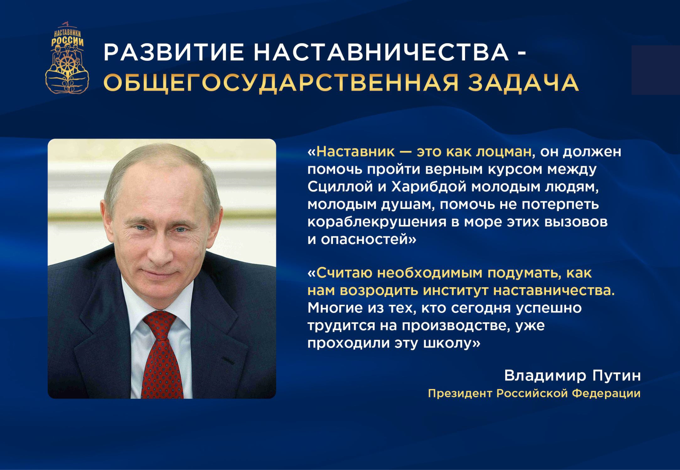

Slide 3
В чем отличие?
Тьютор (от англ. tutor) означает «домашний учитель, репетитор, опекун». Тьюторство, как одна из форм наставничества, возникло в первых Британских университетах: Оксфорде (XII в.) и Кембридже (XIII в.) В дореволюционной России в связи с немецкой моделью университетского образования нашло применение только в домашнем обучении. | Тьюторы существуют в России уже более двадцати лет. Однако до сих пор нет единого определения данной специальности. Тьюторы не учат и не оказывают психологическую поддержку. Главная задача тьютора — индивидуальное сопровождение. Он помогает выстроить собственную образовательную программу «ученика», исходя из его личных целей. | Цель деятельности тьютора: самоопределение учащегося
Коуч — слово венгерского происхождения, получило распространение в Англии в ХVI веке, означало «повозку». Во второй половине ХIХ века английские студенты называли так частных репетиторов. | Коучи также относятся к сопровождающей деятельности. В отличие от тьюторов, коучи не осуществляют поиск цели и интересов обучения ребенка или взрослого. Коучи работают с целью: развивают сильные стороны «ученика», ищут более эффективные способы достижения цели. Главная задача коуча – повысить КПД «ученика», привести его к успеху в личной или профессиональной жизни. Поэтому часто по-русски их называют «тренерами успеха». | В коучинге: вопросы у коуча, ответы у клиента. Коуч советов не дает. Вопросы коуча открытые, уточняющие, раскрывающие, они помогают клиенту взглянуть по-новому на ситуацию, найти ресурсы и начать движение к цели. А самому коучу — погрузиться в картину мира клиента. В коучинге личный опыт не обязателен. Главный принцип коучинга: «Ты знаешь, ты можешь!».
Ментор - «наставник, лицо, дающее советы». Через нем. Меntоr, которое, как и франц. mentor, от греч. Μέντωρ — имя друга Одиссея, опекуна Телемаха. В качестве нарицательного получило распространение после появления романа Фенелона «Приключения Телемака». | Менторы – это старшие и опытные профессионалы, которые помогают в карьере, дают полезные советы и смотрят на профессиональную деятельность «ученика» со стороны. Ментор нацелен на передачу знаний и оказание помощи в решении задач в определенных областях и темах. Ментор может быть очень хорошим специалистом, но психологическая поддержка в его функциях присутствует не всегда. «Вот знания, хотите берите, хотите — нет», — такой подход у менторов. | Менторинг может быть разовым. В менторинге: вопросы у обоих, советов много. Ментор задает диагностические вопросы, которые помогают ЕМУ САМОМУ понять, какие пробелы есть в знаниях у «ученика». В менторинге личный опыт может быть, может не быть.

Slide 4
«Колесо баланса наставника»
что отличает настоящего наставника
«В чем у меня есть опыт?»
Опыт
«Есть ли у меня желание делиться опытом?»
Желание
«Умею ли я слушать, слышать другого, задавать вопросы?»
«Есть ли у меня на это время?»
Время
Навыки
коммуникаций
4

Slide 5

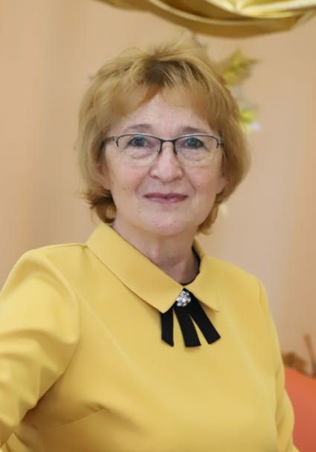
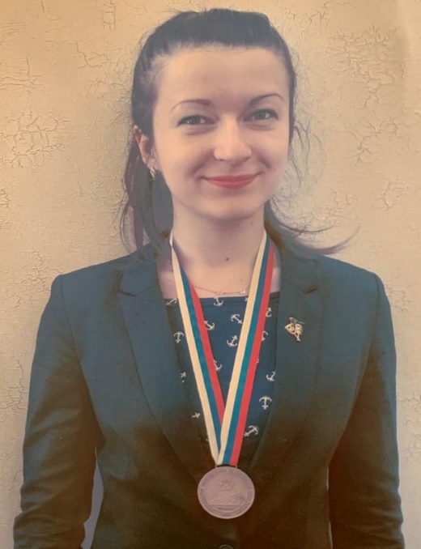
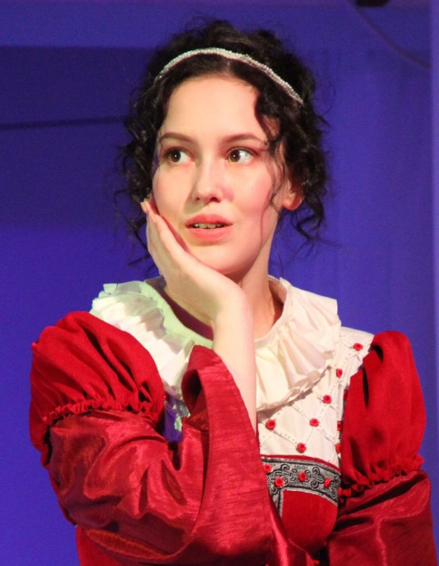
Цель - создание комфортной профессиональной среды внутри образовательной организации, позволяющей реализовать актуальные педагогические задачи на высоком профессиональном уровне.
ОПЫТНЫЙ (МЕТОДИСТ,ПЕДАГОГ) МОЛОДОЙ
Пузырь Алена Игоревна,
педагог-организатор.
Призер (2 место)
молодежных дельфийских игр государств-участниц стран СНГ,
в номинации
«Искусство воспитания»,
Наставник:
Реснянская Наталья Ивановна,
педагог-организатор
Чернова Анастасия Валерьевна, педагог-организатор

Slide 6


ВСЕРОССИЙСКИЙ КОНКУРС
«НАСТАВНИЧЕСТВО» 2024
Направление - «Лучшие практики наставничества»
Номинация - «Наставничество в сфере образования»
Профессиональное становление вновь назначенного руководителя
практика реализации модели наставничества «руководитель - руководитель филиала»

Slide 7
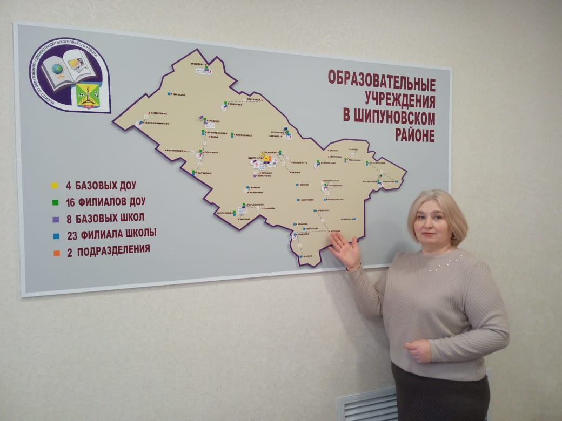
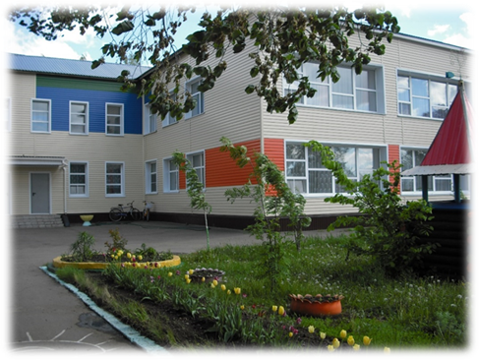
2009 год- оптимизация
в системе образования
Шипуновского района
филиал
филиал
филиал
филиал
филиал
филиал
филиал
филиал
1 заведующий
8 филиалов
8 заведующих филиалом
340 воспитанников
31 педагог
МБДОУ- детский сад «Березка» с.Шипуново
самый крупный детский сад района

Slide 8

Предпосылки формирования комплексной системы наставничества
Необходимость - руководителю филиалом
стать подчинённым (психологический барьер)
Вновь назначенный руководитель не имеет педагогического образования и стажа работы в образовательном учреждении
Филиалы удалены от основного корпуса более 50 км,
в филиалах нет не только сети интернет, но и телефона, в районе нет общественного транспорта
Низкий рейтинг организации воспитательно -образовательного процесса в присоединенных филиалах
Отток персонала -уволились руководители филиалом - стажисты
Возникшие проблемы
sos
Необходимость модели
наставничества «руководитель - руководитель филиалом»

Slide 9



Концептуальная основа практики
АКТУАЛЬНОСТЬ
ЦЕЛЬ
МЕТОД
Формирование профессиональной компетенции вновь назначенного руководителя через механизм «реального погружения» в управленческий процесс
«НЕХВАТКА» квалифицированных
руководителей (филиалов)
Преодоление «кадрового голода» за счет ускоренной, но качественной подготовки руководителя на рабочем месте

Slide 10




Общая схема организации наставничества
Вторичная адаптация
Вновь принятые
Сотрудник данной организации
Выпускники колледжей и ВУЗов :
- с отсутствием опыта работы при трудоустройстве - с отсутствие опыта работы в образовательном учреждениях - с отсутствием стажа и опыта работы в нашем образовательном учреждении - с отсутствие стажа и опыта работы в должности руководителя
- трудоустройство в той же должности при реорганизации учреждения
- повторное трудоустройство в детский сад в той же должности
- перевод, связанный с изменением функционального направления, с занятием руководящей позиции
- после отпуска по уходу за ребенком
1 этап
Ориентация в организации и вхождение в должность
2 этап
3 этап
Усиление и
развитие
компетенций
руководителя
(лидера)
Заключительный
этап

Slide 11


Ориентация в организации и вхождение в должность
Определить круг обязанностей и полномочий нового специалиста, а также корректировка недостатков в его умениях и навыках
Мероприятия по наставничеству
1. Знакомство с Учреждением, рабочим местом, расположением служебных
помещений и их назначением.
2. Личное знакомство с сотрудниками Учреждения, их функциональными
обязанностями.
3. Знакомство с культурой, целями Учреждения, а также с правилами внутреннего трудового распорядка.
4. Введение в должность, :
-знакомство с должностными обязанностями (должностной инструкцией, циклограммой работы);
- со всеми нормативными документами;
-с системой документооборота и отчетности.
5. Подготовка к должности:
-профессиональная переподготовка «Менеджмент в образовании»;
-повышение квалификации по охране труда, пожарной безопасности, по ГО и ЧС.
6. Работа в должности.
I ЭТАП
Используются разные методы работы, некоторым нужно объяснить лично, для изучения другим нужно прислать памятки, схемы, книги, гайды, главное, чтобы стажёр усвоил новую информацию.

Slide 12



Работа в должности
Предусматривает систематический (на первом этапе через неделю…месяц, …на усмотрение наставника) промежуточный анализ работы
- Ежедневное ведение «Рабочего дневника» наставником и его подопечным - «новичком», в соответствии с циклограммой работы.
- Наставник оценивает только выполнение тех должностных обязанностей, которые подлежат реальному и своевременному контролю.
- Планирование темы встреч для совместной работы в первую очередь по результатам заполнения последней колонки, с целью компенсации
имеющегося пробела ЗУН у «новичка».
Рабочий дневник
Функциональные обязанности | Выполнены полностью | Выполнены частично | Не выполнены
Организация питания | +
Оформление на работу нового сотрудника |  | +
………..
I ЭТАП

Slide 13






Алгоритм формирования профессиональных компетенций наставником
Обязательные условия
Этапы выполняем все, не игнорируем и не добавляем других
По итогу выполнения 5 этапа , проанализировать работу, по правилу «+,-,+»
Не использовать в анализе
слова «ПЛОХО» или «ХОРОШО»- это формализм
Этапы местами не меняем
Выполняем все
требования, которые
предъявляются к
каждому этапу
классический алгоритм взаимодействия:
«Сделай сам, расскажи, что сделал»
1
2
"Я покажу, ты посмотри»
3
«Сделаем вместе»
4
«Сделай сам, я подскажу»
5
«Я расскажу, ты послушай»
100% ГАРАНТИИ

Slide 14
Формы и методы взаимодействия
Наставничество – это обучение в процессе профессиональной деятельности.
Его основой являются практические
методы, которые повторяют
Профессиональную
деятельности или
моделируют ее аспекты.
Инструктирование - разъяснение норм, правил, порядка и способов выполнения какой-либо работы, действия.
Обсуждение - дискуссии, направленные на прояснение позиции коллег или руководителя относительно определенных вопросов.
Обмен опытом - процедура, включающая в себя обмен определенными знаниями, навыками или практическим опытом решения различных задач.
Работа в проектных командах - совместное участие в проектной деятельности.
Проблемно-поисковый метод - устранение проблем с помощью решения «задач».
Имитационно-ролевой метод предполагает разбор рабочих ситуаций через «проживание» различных позиций и ролей.
Рефлексивный метод представляет собой рассмотрение своих действий и оценку их эффективности.
Репродуктивный метод - неоднократное повторение действий за своим наставником.
II ЭТАП
I ЭТАП

Slide 15

ОСОБЕННОСТИ РАБОТЫ:
«онлайн наставничество», в нашем случае,
не дань моде, а НЕОБХОДИМОСТЬ
инструментарий
- Видеоконференции
- Вебинары и курсы
- Интервью
- Кейсы
- Марафоны
Для этого:
- Создается чат в Telegram или WhatsApp для обсуждения актуальных вопросов. - Ежедневно определено время для видео звонка, во время которого обсуждаются задачи, которые актуальны на этот период для подопечных, текущую ситуацию в учреждении (например, организация питания и т.д.). - Обязательно подводится итог дня: что получилось / не получилось. Как можно было сделать лучше, эффективнее, по-другому? Какой формат более удобный – переписка в чате или видео звонок. - Хотя бы два – три раза в неделю общаемся на нерабочие темы. Делимся впечатлениями о прочитанных книгах и просмотренных фильмах, рассказываем о проказах детей или домашних животных, хобби.

Slide 16
Усиление и развитие компетенций руководителя (лидера)
Цель
Выстроить собственную программу самосовершенствования.
Перечень компетенций:
1.ЛИДЕРСТВО - умение мотивировать людей и координировать их работу по
достижению цели, готовность принимать ответственность за результаты работы других.
2.НАЦЕЛЕННОСТЬ НА РЕЗУЛЬТАТ – готовность преодолевать препятствия, проявлять
выдержку и упорство в сложных ситуациях.
3. СТРАТЕГИЧЕСКОЕ МЫШЛЕНИЕ - умение системно анализировать информацию в
комплексе с масштабностью мышления при принятии решений.
4. УМЕНИЕ РАБОТАТЬ В КОМАНДЕ - готовность к сотрудничеству и умение работать
сообща с другими для достижения общего результата.
5. КОММУНИКАЦИЯ И ВЛИЯНИЕ - умение выстраивать контакт, четко излагать свои
мысли, влиять и убеждать.
6. ВНЕДРЕНИЕ ИЗМЕНЕНИЙ - конструктивное отношение к изменениям и умение их
внедрять, реализовывать.
7. ИННОВАЦИОННОСТЬ - способность предлагать новые, нестандартные идеи.
Готовность к эксперименту. Знание современных технологий.
8. СОЦИАЛЬНАЯ ОТВЕТСТВЕННОСТЬ - принятие социальной ответственности. Ориентация
на интересы граждан и общества.
II ЭТАП
II этап

Slide 17
Условия развития максимальной результативности
Принципы
Правило работы
«70–20–10»
70% - усилий по развитию
складываются из самостоятельной работы, чтения соответствующей литературы, саморефлексии.
20% – обучение на рабочем месте,
наблюдение за успешными
моделями поведения.
10% – внешнее обучение, тренинги,
семинары по обозначенной теме.
1. КОНКРЕТНОСТЬ - цели и мероприятия в программе развития начинающего руководителя должны быть специфичными и конкретными. 2. ОСУЩЕСТВИМОСТЬ НА РАБОЧЕМ МЕСТЕ - важно использовать новые навыки и умения в рабочей среде. Также важно, чтобы использовать свою текущую работу как площадку для развития. 3. ПОЭТАПНОСТЬ - как правило, компетенция развивается постепенно. Человеку необходимо пройти ряд этапов (осознание дефицита навыка, актуализация потребности в нём, первичное ознакомление с навыком, освоение отдельных его частей, интеграция в рабочее пространство, окончательное закрепление), прежде чем произойдут изменения на поведенческом уровне. Важно составить план развития, который будет представлять собой последовательность взаимосвязанных шагов. 4. СФОКУСИРОВАННОСТЬ НА ГЛАВНОМ - слишком большое количество целей развития (да и целей вообще) приводит к распылению усилий. Выберите 1-2 компетенции и сформулируйте цели по их развитию на один год или определенный период, все зависит от личности начинающего руководителя. 5. РАЗНООБРАЗИЕ - мы достигнем больших результатов и получим больше удовольствия от работы по развитию компетенций, если разнообразим инструменты и методы работы.

Slide 18
Заключительный этап
Зафиксировать совместный успех и признать выгоды, полученные всеми в процессе общения и взаимодействия
Формы и методы взаимодействия
Провести ритуал: выдать сертификат, подарить подарок, провести совместное мероприятие, чаепитие и др.
Все зависит от личности подопечного.
II ЭТАП
III ЭТАП
Завершенный период наставничества требует анализа пройденного, извлечения полезных уроков для того, чтобы учесть их в будущем наставничестве.

Slide 19



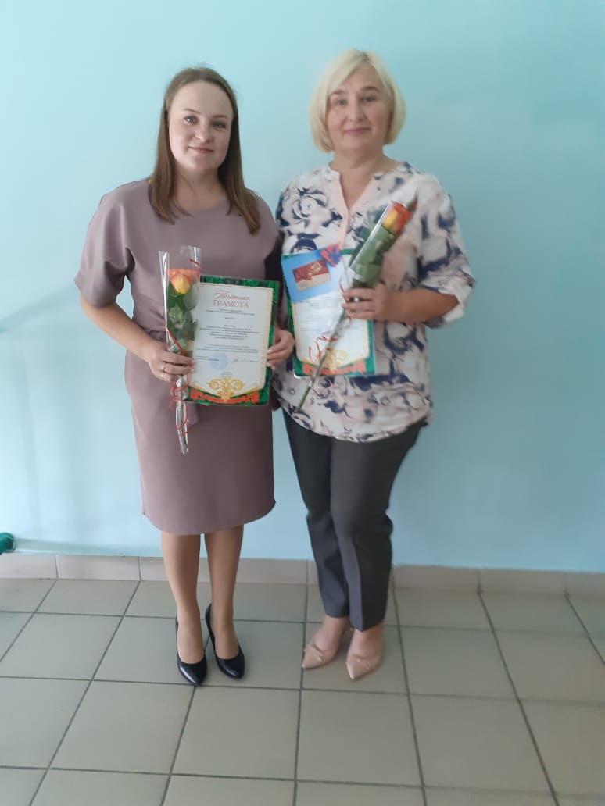





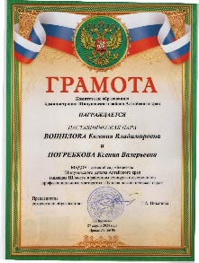


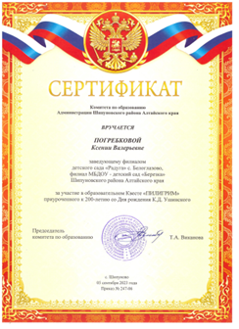










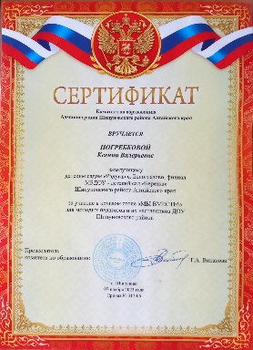

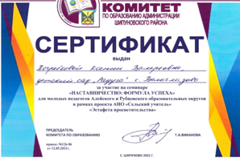


Рано или поздно это должно произойти - необходимость в наставничестве отпадет. И в этот момент, важно, чтобы новый специалист не остался в тени наставника, ожидая помощи, а мог выйти на солнечный свет и расти профессионально самостоятельно и помогать другим.
КРАЕВОЙ
УРОВЕНЬ
Погребкова Ксения Валерьевна
Заведующий филиалом детского сада «Радуга» с. Белоглазово
Образование - высшее
Стаж - 3,5 года
МУНИЦИПАЛЬНЫЙ
УРОВЕНЬ
ВСЕРОССИЙСКИЙ
УРОВЕНЬ

Slide 20

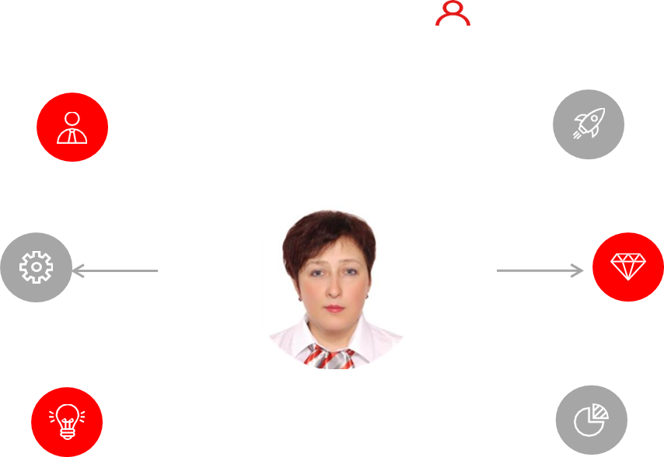



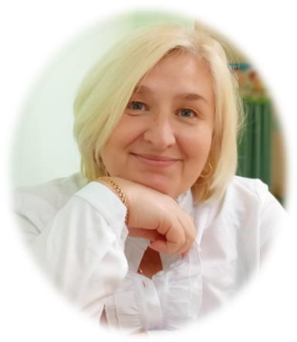

«Уча других, мы учимся сами»
древнеримский философ Луций Сенека
Вощилова Евгения Владимировна
заведующий МБДОУ-
детский сад «Березка»
села Шипуново
стаж в должности -15 лет
наставник- 9 лет
Итог
И подводя итоги, хочу отметить, что наставничество оказало влияние не только на вновь принятого руководителя, готового много достичь в своей профессии. Для меня это – новый этап моего профессионального роста, получения нового опыта и освоение новых компетенций в роли наставника. Так в чем же мастерство наставника? А мастерство проявляется в том, чтобы сделать подопечного самостоятельным: сохранить его индивидуальность и дать возможность сформировать свой «почерк» и свой «стиль».
Подопечные
15 человек, из них 8 работает по настоящее время
Авторитет
Эффективность
II ЭТАП
Стаж работы от 3 лет
Образование
Профессиональные
компетенции
Корпоративные компетенции

